Slide 1
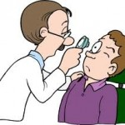
Chistes de médicos

Slide 2

DIAGNOSTICO
¿Esta usted seguro doctor ?,- se de casos en que los medico diagnostican erróneamente,-puedo asegurarle señor López que mi diagnostico es preciso, además los estudios indican que usted atraviesa una gestación multípara.
CONSULTORIO
Doctor no puedo dormir bien en las noches, vera usted, si me recuesto del lado izquierdo se me sube el hígado y si lo hago del derecho se me sube el riñón, el medico le dice –duerma boca arriba -¡ah no!-¿y por que no?,-por que se me sube mi marido.

Slide 3
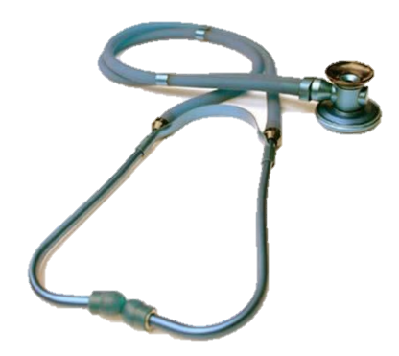
POS-OPERATORIO
El medico visita a su paciente después de la operación, mientras lo revisa el paciente pregunta. ¿Doctor le parece que quedare bien y podre andar otra vez por la calle?, el medico responde-pero por su puesto que va a andar por la calle si para pagar los gastos de internación y mis honorarios va a tener que vender su casa
PEDIATRA
Una señora lleva al bebe a la consulta con el pediatra, el medico observa al niño, lo revisa y dice –a ver señora quítese el sosten,la mujer obedece, después de revisarle los senos, el medico dice- era lo que me temía, el niño esta un poco desnutrido y es por que usted no tiene leche para alimentarlo,- pero claro que no tengo leche si yo soy su tía.

Slide 4
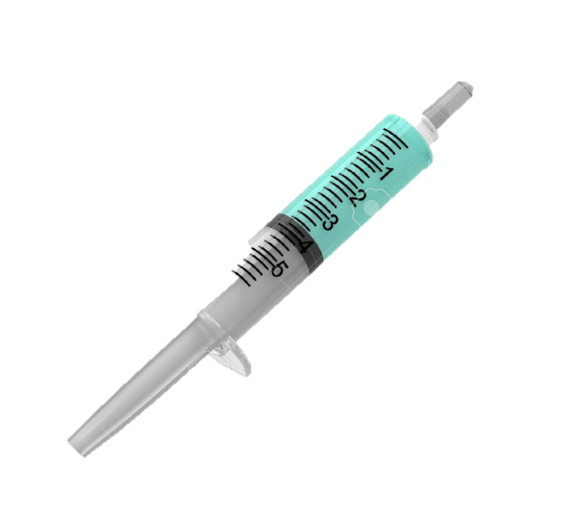
DIETA MEDICA
Entra la enfermera al consultorio y le dice al medico-doctor que le servimos de almuerzo al paciente de la habitación 29-que le preparen un bifecito a la plancha con poco aceite, un caldito de pollo sin fideos y de postre una compota de manzanas, la enfermera regresa consternada y le dice al medico- doctor el paciente de la habitación 29 se murió, el medico salta de su sillón-rápido, vaya a la cocina y haga que suspendan el almuerzo para ese paciente.
OBEDIENCIA
Una enfermera empujaba una camilla con un paciente por el pasillo del hospital, el paciente pregunta-¿A dónde me lleva?,-¿me puede dejar en alguna habitación?, la enfermera lo mira asombrada -¡que! No me diga que no escucho al doctor cuando dijo que usted iba a la morgue.

Slide 5
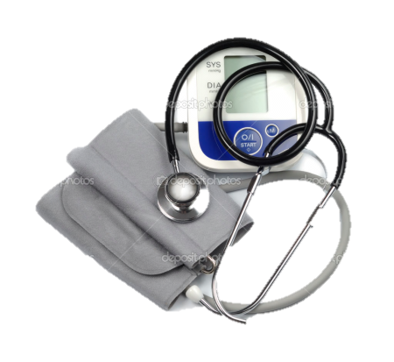
DIETA
El medico le dice a su paciente-Mire señor Gordillo, ya hemos probado todas las dietas y usted no ha reducido su peso, por el contrario lo ha aumentado, solo me resta una cosa por hacer y es enseñarle a ser bonachón.
OBSERVACION
El paciente pregunta a su medico¿digame doctor es grave lo que tengo, el medico-MMmm,-me temo que vamos a tener que hacer una plaquita-¿radiográfica doctor?-no de mármol amigo de mármol.

Slide 6
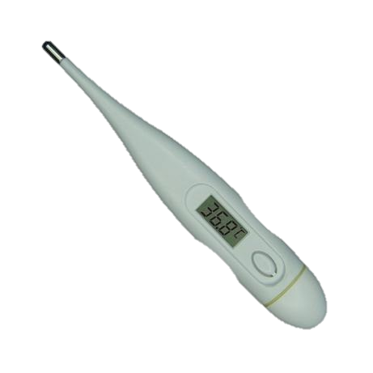
CONTROL
Señor Ramírez- veo que usted tiene de todo y no le falta nada-bueno doctor usted sabe que algo de dinero tengo-quien habla de dinero, usted tiene presión alta,reuma,ulsera ,colesterol altísimo y su ultima adquisición diabetes.
HISTORIAL MEDICO
El medico revisaba los estudios y el examen físico de su paciente,-es imposible, no puede ser ,esto no es real, de ninguna manera puede ser así, debe de haber una equivocación, mis diagnósticos son exhaustivos y precisos ,el paciente alarmado pregunta,-¿hay algún problema doctor?-es que busco y busco y no le puedo encontrar nada,-amigo usted goza de una salud envidiable.

Slide 7
Diseño :Andrés Vázquez
Música : Am I Blue
QUE TENGAS UN MARAVILLOSO DIA

Slide 8







¿Te ha gustado?
Puedes ver más entrando
Aquí
Además puedes recibir powerpoints en tu correo electrónico suscribiéndote aquí:

